Slide 1

אשכול תקשורת ופוליטיקה בישראל
אזרחות | שאלון 34281
מצגת לימוד לבגרות
שקף 1 מתוך 21

Slide 2
מפת הנושא
יחידה 2
תפקידי התקשורת
יחידה 1
החוק נגד בעלות צולבת
יחידה 4
היבטים נוספים בנושא
יחידה 3
פלורליזם
שקף 2 מתוך 21

Slide 3
החוק נגד בעלות צולבת
יחידה 1
שקף 3 מתוך 21

Slide 4
החוק נגד בעלות צולבת
עיקרון הפלורליזם
2
הציגו את המושג בעלות צולבת
1
על פי העיקרון חייבת להיות הכרה במדינה הדמוקרטית במגוון הקבוצות. ההכרה מאפשרת לכל קבוצה לשמור על האינטרסים שלה ולקיים את הייחודיות שלה. תמיד קיים מתח בין פלורליזם לבין הסכמיות, שכן הסכמיות מחייבת כל קבוצה לוותר מעט על הייחודיות שלה ועל האינטרסים שלה, על מנת לחיות עם קבוצות שונות ממנה. ככל שרמת הפלורליזם במדינה גבוהה יותר כך המתח בין הקבוצות מצטמצם.
בעלות צולבת היא כאשר אותו אדם הוא בעליו של עיתון וגם של תחנת רדיו או טלוויזיה, וכך הוא שולט על מקורות מידע רבים דבר העלול למנוע גיוון
שקף 4 מתוך 21

Slide 5
תפקידי התקשורת
יחידה 2
שקף 5 מתוך 21

Slide 6
תפקידי התקשורת
חופש הביטוי
3
תעמולת בחירות
2
פיקוח וביקורת על השלטון
1
לכל אדם זכות לבטא, להפיץ את עמדותיו/דעותיו/רעיונותיו בכל דרך (לבוש, פולחן, תקשורת, אמנות, דיבור, כתיבה וכו') בנוגע לנושא מסוים
התקשורת מספקת במה לקראת הבחירות לעבודה מסרים של מצביעים, ומתווכת בינם לבין המפלגות השונות, וכן מאפשרת לכל אזרח להביע את עמדותיו
התקשורת משמשת במה לביקורת על בעלי התפקידים, ומכונה גם "כלב השמירה של הדמוקרטיה". בכך היא מהווה גוף ביקורת בלתי פורמלי על אישים ופוליטיקאים ועל רשויות השלטון
שקף 6 מתוך 21

Slide 7
תפקידי התקשורת - המשך
שלטון העם
3
תפקידי התקשורת
2
חופש הביטוי מתממש בתפקידי תעמולת הבחירות
1
כלל האזרחים הם הריבון/מקור הסמכות. האזרחים בוחרים נציגים לזמן קצוב המוגדר בחוק
א. התקשורת נותנת פרשנות לאירועים שקרו וכך עוזרת לציבור להבין אותם.(פרשן פוליטי, פרשן כלכלי וכדומה). ב. התקשורת מדווחת על אירועים שקרו במדינה. ג. התקשורת היא מנגנון פיקוח וביקורת בלתי פורמלי על מעשי השלטון. מאפשרת לאזרחים להתבטא דרכה נגד מעשי השלטון, לפוליטיקאים להופיע בה ולמתוח ביקורת על מעשי הממשלה
מכיוון שהוא מאפשר לכל מועמד לבטא ולהפיץ את עמדותיו ורעיונותיו באופן פומבי ועל גבי אמצעי התקשורת השונים. המועמד מעביר את מסריו ואת דרכי הבחירות שלו באמצעות העיתונות
שקף 7 מתוך 21

Slide 8
תפקידי התקשורת - המשך
כיצד אחד מתפקידי התקשורת מממש את עקרון שלטון העם
האזרחים מקבלים מידע מאמצעי התקשורת וכך יודעים מה עושים הנבחרים בהם בחרו, והאם יבחרו בהם שוב. האזרחים יכולים להעביר ביקורת על השלטון ע"י הופעה באמצעי התקשורת ובכך לממש את ריבונותם
שקף 8 מתוך 21

Slide 9
פלורליזם
יחידה 3
שקף 9 מתוך 21

Slide 10
פלורליזם
המושג תקשורת המונים
תקשורת פומבית, מהירה, פונה בו זמנית לקהל גדול, אין קרבה פיזית ואין היכרות בין הקהל למעביר המסר. המסר המועבר הוא קצר ואקטואלי. התקשורת מעבירה לציבור מידע, נותנת פרשנות למידע. דוגמאות לתקשורת המונים: טלוויזיה, עיתון, אתרי אינטרנט, רדיו, רשתות חברתיות
שקף 10 מתוך 21

Slide 11
היבטים נוספים בנושא
יחידה 4
שקף 11 מתוך 21

Slide 12
היבטים נוספים בנושא
עיקרון הגבלת השלטון
2
חופש המידע
1
עיקרון דמוקרטי הקובע כי לשלטון יש כוח רב הנובע משליטתו בתחומים רבים, ביניהם: הצבא, החקיקה, הכלכלה, הביצוע והענישה.
לפי העיקרון יש להגביל את כוחו של השלטון על מנת למנוע מהשלטון להשתמש בכוחו כנגד האזרחים, במטרה לקדם אינטרסים אישיים, במטרה להגן על מימוש זכויות האדם והאזרח וכן במטרה למנוע עריצות של
זכות דמוקרטית הקובעת כי לאדם יש זכות לקבל מידע הזורם באופן חופשי במרחב הציבורי. כמו כן, יש לאדם זכות לקבל מידע מרשויות השלטון. זכות זו מוגבלת כאשר מדובר במידע פרטי או במידע שפרסומו עלול לפגוע בביטחון האזרחים או בביטחון המדינה
שקף 12 מתוך 21

Slide 13
היבטים נוספים בנושא - המשך
חסיון עיתונאי תורם למימוש של חופש הביטוי בדרך הבאה
2
מאפיין שני
1
בתקשורת המונים אין קרבה פיזית בין הציבור ובין אנשי התקשורת המעבירים מסרים, ובדרך כלל אין כלל הכרות ביניהם
החיסיון העיתונאי מאפשר הן
למקור והן לעיתונאי לפרסם דברים ולהפוך אותם לפומביים באמצעות התקשורת. מדובר
בנושאים שללא החיסיון לא היו מתפרסמים ולכן ישנה כאן מימוש של חופש הביטוי
שקף 13 מתוך 21

Slide 14
היבטים נוספים בנושא - המשך
טענה
לפי דעתי, יש לאפשר לתקשורת לצלם דיונים באולם בית המשפט. לדעתי, אין להפריד את ההליך בבית המשפט מאמצעי התקשורת. הנמקה: הזכות להליך הוגן. מעורבות אמצעי תקשורת מאפשרת שמירה על הזכות להליך הוגן. אדם חף מפשע עד שלא הוכחה אשמתו, והוא זכאי כל עוד לא הורשע בדין. כל אדם זכאי למשפט הוגן ופומבי. משפט הוגן ופומבי תלוי, בין היתר, בשופטים בלתי תלויים, דבר היכול להתאפשר על ידי פומביות המשפט וסקירתו בתקשורת.
שקף 14 מתוך 21

Slide 15
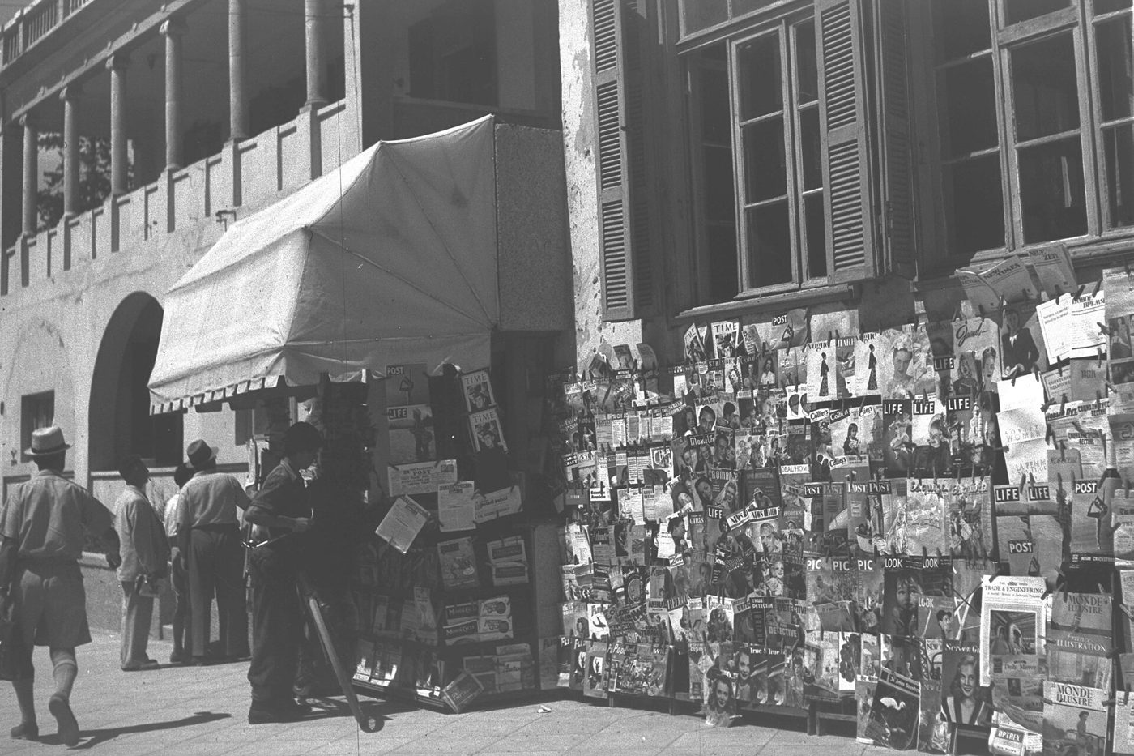
דוכן עיתונים בתל אביב, 1946
מה רואים?
צילום שחור-לבן של דוכן עיתונים ומגזינים ברחוב: על קיר הבניין ומסביב לדוכן תלויים עשרות כתבי עת, ואנשים הולכים ועומדים לידו. לפי תיעוד האוסף זה דוכן ברחוב בן יהודה בתל אביב, בשנת 1946. התמונה ממחישה את אמצעי התקשורת הכתובים. השקף עוסק בתקשורת ובפוליטיקה בישראל.
קרדיט: צילום: זולטן קלוגר, לשכת העיתונות הממשלתית (לע"מ), מאוסף התצלומים הלאומי, נחלת הכלל. מקור: ויקישיתוף | קובץ המקור
שקף 15 מתוך 21

Slide 16
השאלה המקורית מהשאלון | שאלון 34281 | חורף תשע"ו
השאלה המקורית
● 19. בדיון שנערך בזמן האחרון בעניין הגבלת כוחה של התקשורת בישראל עלתה הדרישה לחוקק חוק
● שימנע מעיתונאים העובדים ב"רשות השידור" להביע דעה אישית בשידור.
● יש הטוענים כי צריך למנוע הבעת דעה אישית בשידור הציבורי, ויש הטוענים שצריך לאפשר זאת.
● הבע את עמדתך בעניין זה.
● הצג שני נימוקים התומכים בעמדתך ומתבססים על מושגים מתחום האזרחות.
● בכתיבתך הקפד על הרכיבים האלה:
● א. טענה — הצגת עמדתך בעניין באופן ברור.
● ב. הנמקה — הצגת שני נימוקים שבעזרתם אתה מבסס את טענתך, ובהם נכללים מושגים וידע
● מלימודי האזרחות.
שקף 16 מתוך 21

Slide 17
מחוון מוצע (אוסף לא רשמי) | שאלון 34281 | חורף תשע"ו
תשובות מוצעות
● לדעתי, אין למנוע הבעת דעה אישית בשידור הציבורי, ואין לחוקק חוק בעניין. הנימוק הראשון התומך בעמדתי הוא מימוש הזכות לחופש ביטוי. הזכות לחופש ביטוי היא זכותו של אדם לבטא את עצמו – את דעותיו, אמונותיו, רגשותיו והעדפותיו, בפומבי ובכל דרך שיבחר – בדיבור, בכתב, באמצעים אמנותיים ועוד. חופש הביטוי הוא למעשה המימוש של חירות המחשבה והדעה, והוא הכרחי לקיום דמוקרטיה אמיתית המבוססת על דיון, החלפת דעות וביקורת על השלטון. השלטון אינו רשאי למנוע פרסום דעה רק בשל היותה בלתי נכונה בעיניו. ברגע שמונעים מעיתונאים להביע את דעתם האישית בשידור, פוגעים בזכות שלהם לחופש ביטוי. אותם עיתונאים לא יוכלו לבטא את עצמם בחופשיות, והאזרחים לא יקבלו מידע אשר עשוי לסייע להם בגיבוש עמדתם. הנימוק השני התומך בעמדתי הוא תפקידה של התקשורת בהגבלת השלטון. תקשורת ההמונים נחשבת לאחד ממנגנוני הפיקוח והביקורת הבלתי- פורמליים החזקים והמשמעותיים. התקשורת עוקבת אחרי השלטון וגופים שונים, ומביאה מידע חשוב אל האזרחים. התקשורת מאפשרת בכך לאזרחים לקבל מידע אודות פעילות השלטון ולפקח על מהלכיו. בנוסף, התקשורת מהווה במה בה ניתן למתוח ביקורת על התנהלותם של נבחרי ציבור ושל גופים ציבוריים. ברגע שמונעים מעיתונאים להביע את עמדתם האישית, הרי שלא מאפשרים להם להגביל את השלטון בצורה אפקטיבית. כאשר עיתונאי חופשי להביע את דעתו (תוך שמירה על כללי האתיקה העיתונאית) הוא יכול לבקר את השלטון, לעורר דיון ציבורי וכך לגרום לשלטון להימנע מפעולה שתפגע בציבור כזה או אחר.
התשובות מאוסף לא רשמי ולא אומתו מול מחוון משרד החינוך.
שקף 17 מתוך 21

Slide 18
מה שואלים על זה בבגרות
● הסבר תופעה או סיבות בעזרת החומר שלמדתם
● ביסוס הטענה בציטוט או התייחסות ישירה לקטע
● נימוק עמדה באמצעות מושגים מקצועיים
נושאי המצגת
● החוק נגד בעלות צולבת
● תפקידי התקשורת
● פלורליזם
● היבטים נוספים בנושא
● הציגו את המושג בעלות צולבת
● פיקוח וביקורת על השלטון
● חופש הביטוי מתממש בתפקידי תעמולת הבחירות
● כיצד אחד מתפקידי התקשורת מממש את עקרון שלטון העם
שקף 18 מתוך 21

Slide 19
טעויות נפוצות
✗ כותבים את ההגדרה (הצג) מתוך הקטע במקום מהחומר שלמדתם - ההגדרה חייבת לבוא מהלימוד.
✗ מציינים את המושג בלי להציג אותו - ציון בלבד לא מספיק.
✗ שוכחים לקשר את ההסבר לקטע עצמו - חובה ציטוט או התייחסות ישירה לקטע.
✗ כותבים תשובה כללית בלי המושגים המקצועיים מהמחוון.
שקף 19 מתוך 21

Slide 20
סרטון להבנה
לצפייה
צפו בסרטון "היכן יושבת התקשורת באיצטדיון הפוליטי?" - גם בעמוד הנושא, בלשונית "סרטון".
https://www.youtube.com/watch?v=mffcmn1yxoQ
הסרטון הוא קישור חיצוני (YouTube) ולא נבדק מול תוכן השאלון או מחוון משרד החינוך.
שקף 20 מתוך 21

Slide 21
סיכום
עברו שוב על נושאי המצגת, תרגלו במשחקים, ונסו את שאלת הבגרות בעמוד הנושא.
בהצלחה!
שקף 21 מתוך 21

